Slide 1

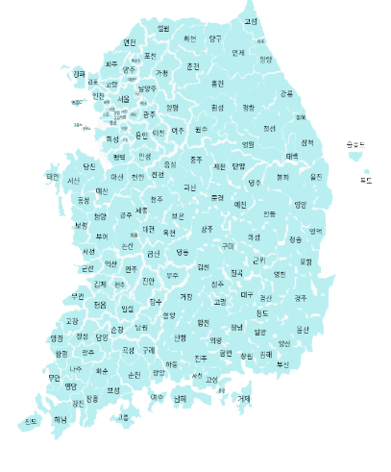
𝒫𝒽𝑜𝓉𝑜𝑔𝓇𝒶𝓂
최종 발표
모바일앱프로그래밍1
KNU 컴퓨터학부 2팀

Slide 2
001(2)
팀원 구성
010(2)
시장 조사
CONTENTS
011(2)
Progress
100(2)
기능 및 구현 방법
101(2)
데모 영상
110(2)
향후 계획

Slide 3








Photogram 최종 발표
팀원 구성
2017112277
2017113243
2017110675
2017115424
정원영
이건형
류진호
박상면
StoriesActivity 구현
ImageActivity 구현
MainActivity, MapActivity, ColorChangeActivity 구현
AddStoryActivity 구현

Slide 4

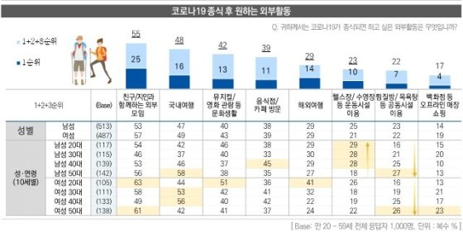
Photogram 최종 발표
시장조사
많은 사람들이 코로나19 종식 후 여행 가는 것을 원함
⇒ 여행 전후의 기록을 도와 줄 수 있는 어플리케이션 필요!

Slide 5
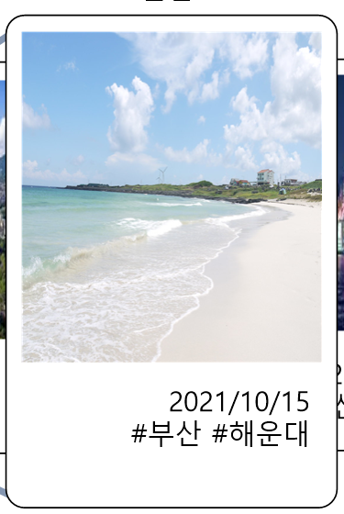
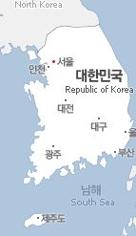

Photogram 최종 발표
Progress
2021-11-18
#부산 #해운대
(Story)
부산광역시
색 변경
21년 10월
스토리
스토리
스토리 클릭
지역 클릭
슬라이드
20년 4월
스토리
스토리
0/10
글 작성
‘+’ 버튼클릭
Date
#태그
Story

Slide 6
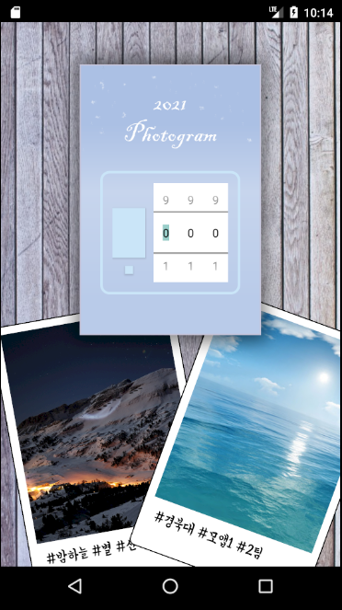
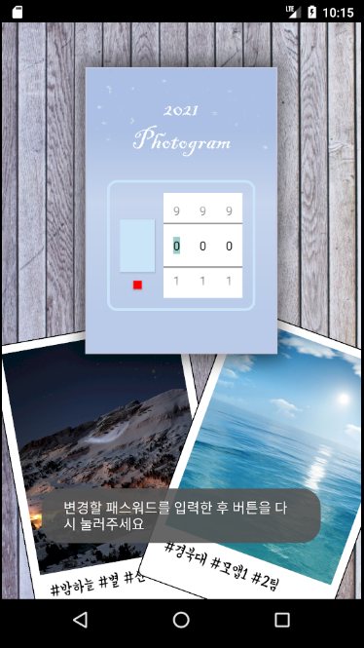
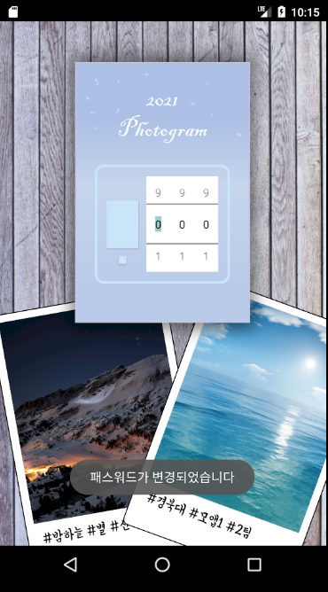
Photogram 최종 발표
MainActivity
<비밀번호 변경 모드>
<로그인 버튼>
<비밀번호 변경 버튼>
비밀번호를 입력해야 다음 화면으로 이동 할 수 있도록 구현
비밀번호가 입력된 상태에서 변경 버튼을 눌러서 비밀번호 변경 가능
Password는 SharedPreferences를 활용하여 저장

Slide 7
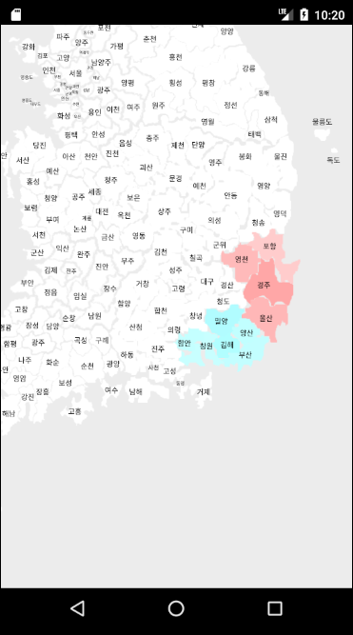
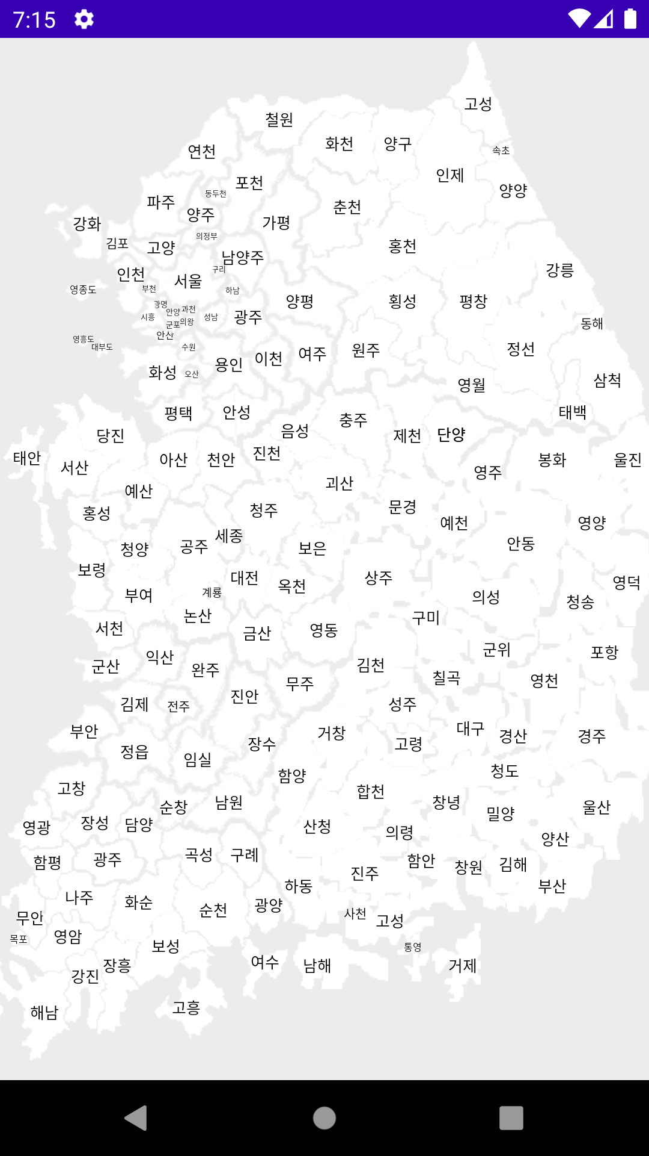
Photogram 최종 발표
MapActivity - 기능
지역마다 이미지 및 버튼 할당
지역 클릭시 해당지역의 스토리를 보여주는 액티비티로 이동
핀치 줌 인/아웃 기능 구현으로 세밀하게 지역 선택 가능
액티비티 시작시 DB에서 색상을 불러옴

Slide 8
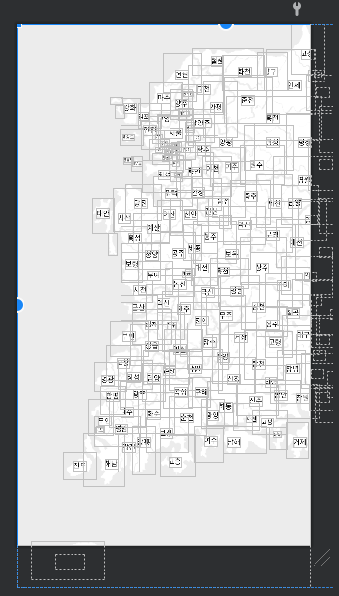
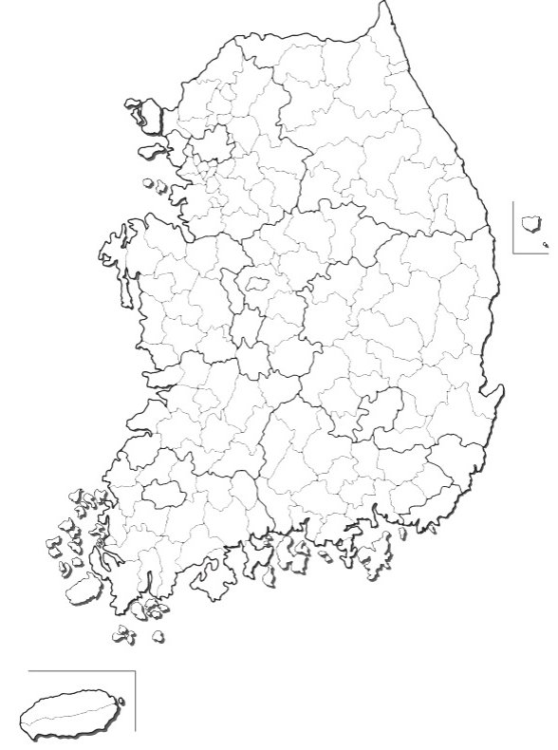


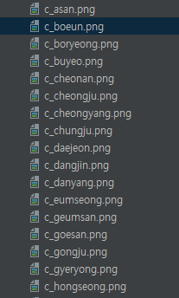
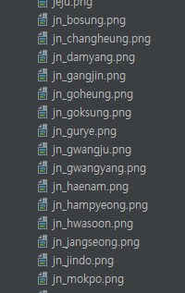
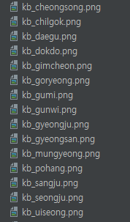

Photogram 최종 발표
MapActivity - 구현 방법
원본
activity.xml
이미지 툴로 지역 이미지를 하나하나 분해…
해당 이미지에 ClickListener을 부여하고 색상을 입힐 수 있도록 함
DB의 Map 테이블에서 색상 값을 가져옴
slice

Slide 9
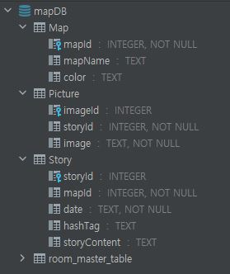
Photogram 최종 발표
Database 구현
Map : 지역 이름, 색상 정보
Picture : 스토리 ID, 이미지 uri
Story : 지역 ID, 시간, 해시태그, 스토리 내용

Slide 10
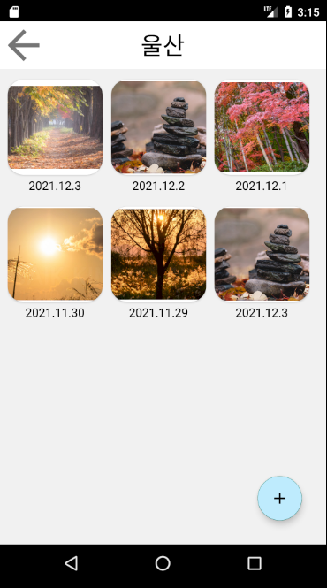
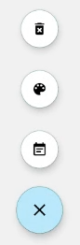
Photogram 최종 발표
StoriesActivity - 기능
MapActivity에서 선택한 지역 이름이 표시됨
각 지역의 스토리를 DB에서 불러와서 나열함
해당 스토리의 날짜 및 첫번째 사진을 보여줌
스토리를 선택하면 스토리에 속한 이미지들을 전부 보여줌
‘+’ 버튼을 눌러서 스토리 추가 또는 지역 색상을 변경 할 수 있는 액티비티로 이동할 수 있음
‘삭제’ 버튼을 추가하여 원하는 스토리 삭제가능

Slide 11
Photogram 최종 발표
StoriesActivity - 구현 방법
MapActivity에서 Intent로 지역이름을 전달받음
DB의 Story 테이블에서 각 스토리의 날짜, Picture 테이블에서 각 스토리의 대표 이미지를 받아서 RecyclerView에 넣음
RecyclerView의 item들의 ClickListener에 Intent로 ImageActivity로 넘어갈 수 있게 함
‘+’ 버튼은 res에 set 형식의 파일을 2개 만들어서 animation으로 구현
‘삭제’ 버튼 입력시 대화상자 표시 후, 삭제하고자 하는 스토리정보를 DB와 RecyclerView에서 탐색하여 삭제
RecyclerView

Slide 12
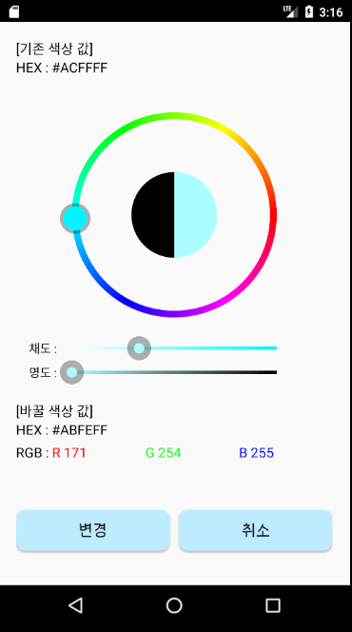
Photogram 최종 발표
ChangeColorActivity - 기능
색상 선택 기능
명도와 채도 설정 가능
선택한 색상의 값이 아래에 Hex값과 RGB값으로 표현
변경을 누르면 DB에 지역 색상이 저장됨
취소를 누르면 색상 정보 변경없이 이전의 액티비티로 돌아감

Slide 13
Photogram 최종 발표
ChangeColorActivity - 구현 방법
https://github.com/LarsWerkman/HoloColorPicker 를 활용
변경을 누르면 바꿀 색상 값의 “HEX”가 DB의 Map 테이블에 String으로 저장 됨
취소를 누르면 finish()

Slide 14
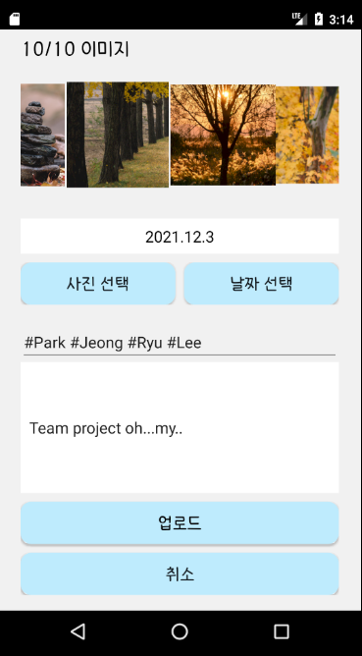
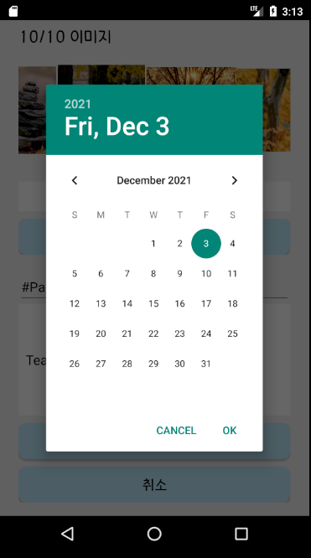
Photogram 최종 발표
AddStoryActivity - 기능
이미지, 날짜, 해시 태그, 스토리 작성 뷰 구현
사진 최대 10개 삽입 가능
날짜 선택 팝업 기능
업로드 버튼 클릭 시, 작성된 내용과 이미지 정보 DB에 저장

Slide 15
Photogram 최종 발표
AddStoryActivity - 구현 방법
RecyclerView
“ 사진 선택” - Intent로 갤러리에서 사진을 선택해오면 RecyclerView에 넣어서 사진을 나열함
“날짜 선택” - DatePickerDialog로 유저가 입력하게되면 날짜 정보를 가져와 AddStoryActivity에 보여줌
“업로드” - Image(uri 형태), Date, Hashtag, Story가 DB에 업로드
“취소” - StoriesActivity로 복귀

Slide 16
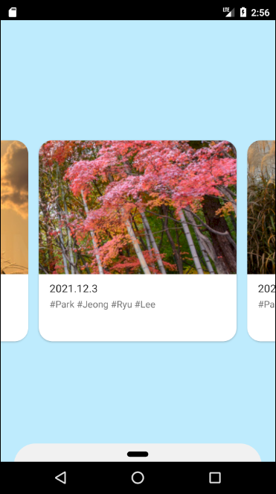
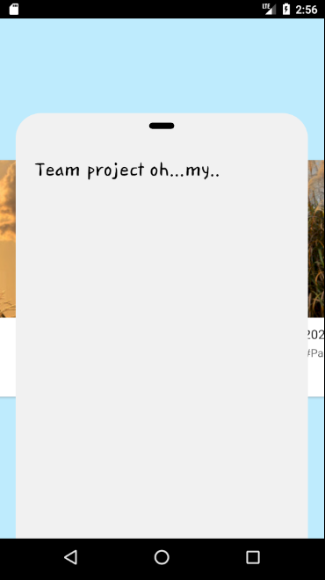
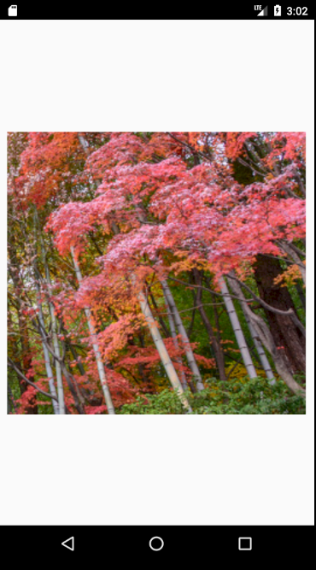
Photogram 최종 발표
ImageActivity - 기능
이미지들을 Swipe하여 볼 수 있음
이미지 클릭 시 원본을 볼 수 있음 (확대가능)
아래의 버튼을 슬라이드하여 스토리 내용을 확인 할 수 있음

Slide 17
Photogram 최종 발표
ImageActivity - 구현 방법
앞의 StoriesActivity에서 전달받은 storyID로 DB에서 검색하여 이미지의 Uri를 읽어옴
Uri를 절대경로로 변환하여 이미지를 불러옴
이미지들은 Viewpager에 adapter를 연결하여 구현함
스토리 내용은 SlidingDrawer를 이용하여 슬라이드할 수 있도록 구현함
Viewpager
SlidingDrawer

Slide 18

Photogram 최종 발표
데모 영상
Github : https://github.com/Brogi/MoApp_Team2
Youtube : https://youtu.be/eYOvFbVHK1k

Slide 19
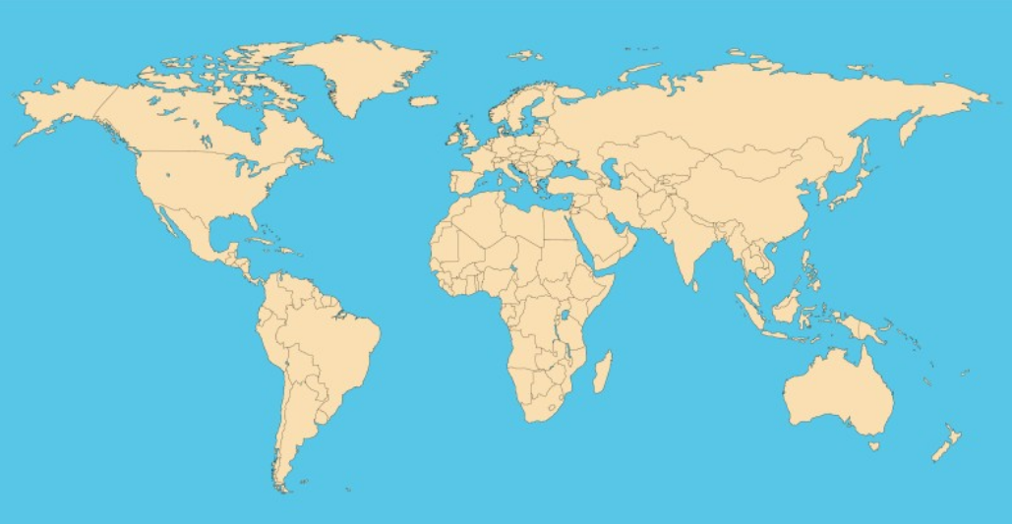


Photogram 최종 발표
향후 계획
전 세계 지역 확장
사용자의 추천/좋아요 등
상호작용 기능 추가
인근 숙박 정보 제공

Slide 20
감사합니다.
모바일앱프로그래밍1
KNU 컴퓨터학부 2팀

